Slide 1
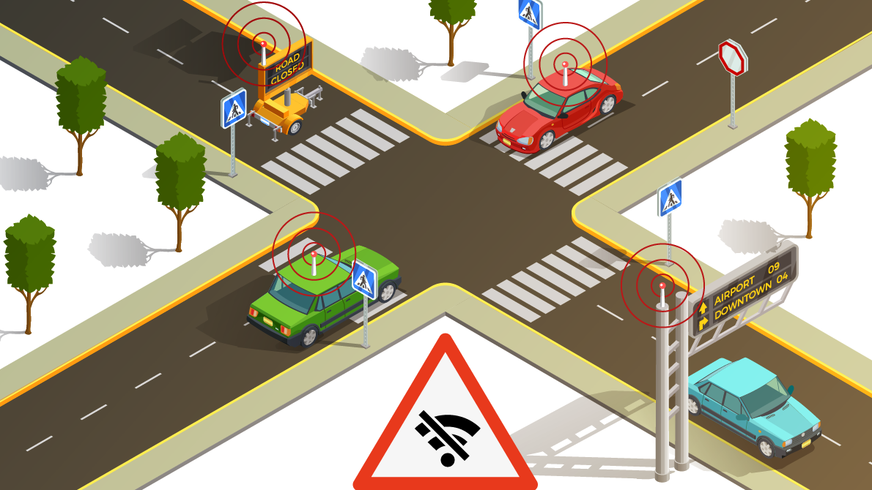
V2X Kommunikationsvorhersagemethoden für kooperative Manöverabstimmung
Proseminar Datentechnik
Malte Nilges
Malte.nilges@gmail.com Daniel Bischoff, M.Sc.
[FP20]
Freepik.com, Malte Nilges: Schaubild V2X Kommunikation [FP20]
Notes:
Guten Tag, mein Name ist Malte und ich halte eine Präsentation zu V2X Kommunikationsvorhersagemethoden für die cooperative Manöverabstimmung, wobei ich mich auf die Ergebnise meiner schriftlichen Ausarbeitung im Rahmen des Proseminars Datentechnik beziehe.

Slide 2
Motivation
Kooperative Manöverabstimmung als Anwendung von V2X-Technologie
Aspekte: Fahrbahnwechsel, Platooning, Geschwindigkeitsregelung, …
Hohe Anforderungen an Kommunikation
Keine Garantien für Übertragungsqualität möglich
Kommunikationsvorhersage als Hilfsmittel
Proaktives statt reaktives Anwendungs- und Kommunikationsverhalten
Unterschiedliche Forschungsansätze in Vorhersagemethoden
Bisher kein umfassender Überblick im Bereich automobilen Verkehrs und Manöverabstimmung
Ausarbeitung schließt diese Lücke
Herausarbeitung von Anwendungsbeispielen und Untersuchung der Vorhersagemethoden
Notes:
1.0 Kommen wir zunächst zur Motivation
1.1 Die kooperative Manöverabstimmung ist eine Anwendung von V2X Technologie und umfasst dabei die Aspekte:
Fahrbahnwechsel, Platooning, Geschwindigkeitsregelung, Kreuzungssteuerung und Kollisionsvermeidung
1.3 wobei bei allen die Kommunikation unter den Verkehrsteilnehmern im Mittelpunkt, ausgehen: ohne Kommunikation nur begrenzte Kooperation
1.4 Gerade im Verkehr sind Anforderungen an die Kommunikation aber sehr hoch aufgrund der kurzen Reaktionszeiten, gleichzeitig ist eine solide Kommunikation deutlich anspruchsvoller als im stationären Fall: Dopplereffekt
1.5 Unabhängig von verwendeter Kommunikationstechnologie (zellulär/ad hoc) keine Garantie für Einhaltung
2.1 Hierbei soll die Vorhersage der Kommunikationsqualität ansetzen und Vorteile für den intelligenten Verkehr und insbesondere die kooperative Manöverabstimmung bieten
2.2 Die Idee ist dabei, dass durch eine vorzeitige Kenntnis der Qualität das Anwendungs- und Kommunikationsverhalten proaktiv statt reaktiv gestaltet werden, nächste folie
3.0 Stand heute gibt es unterschiedliche Forschungsansätze für Kommunikationsvorhersagemethoden,
3.1 jedoch bislang keinen umfassenden Überblick im Bereich des automobilen Verkehrs und im speziellen zur kooperativen Manöverabstimmung
3.2 Meine Arbeit soll diese Lücke schließen.
3.3 Hierzu werde ich im Folgenden anhand von Anwendungsbeispielen Anforderungen an eine Kommunikationsvorhersage herausarbeiten und existierende Vorhersagemethoden dahingehend untersuchen

Slide 3
Einsatzmöglichkeiten und Anforderungen
Szenario: Kreuzung mit erhöhtem Verkehrsaufkommen
Höhere Auslastung des Kommunikationskanals
Anpassung Sicherheitsabstände
Verringerung des Datenverkehrs
Wechsel auf andere Kommunikationstechnologie
Anforderungen
Vorhersage im Nahbereich
Fokus auf Parameter wie Latenz und Datenverlässlichkeit
V2V und V2I Kommunikation vorrangig
Notes:
1.1 Um die Einsatzmöglichkeiten einer Vorhersage induktiv herauszuarbeiten, möchte ich auf den Einzelfall einer Kreuzung zu sprechen kommen.
1.4 Die Kommunikationsvorhersage könnte uns nun dazu dienen die Sicherheitsabstände einzeln oder im Platoon zu erhöhen. Andersherum kann man aber auch sagen, dass Abstände generell besser angepasst werden können, die Sicherheitsabstände also effizient gestaltet werden können
1.5 Weiterer Anwendungsfall könnte die Anpassung bzw. in diesem Fall Verringerung des Datenaustausch sein, um einen Datenstau zu vermeiden und nur priorisierte Kommunikation durchzuführen
1.6 Auch ein Wechsel der Kommunikationstechnologie wäre denkbar, was vor kurzem auch konzeptuell in einer Studie von Hincapie et al herausgearbeitet wurde
2.1 Anhand der Anwendungen kann man für den konkreten Fall der Manöverabstimmung einige Anforderungen formulieren auf die die Methoden später untersucht werden können
2.2 Dazu zählt zum einen, dass die Vorhersage im Nahbereich eine größere Rolle spielt, als die des Fernbereichs, sprich bis zu einigen Sekunden oder einigen 100m in die Zukunft
2.3 Dabei liegt der Fokus eher auf Parameter wie Latenz und Datenverlässlichkeit als beispielsweise hoher Durchsatz, denn Kooperationsnachrichten vergleichsweise geringe Datenmengen enthalten
2.4 Auch liegt unser Augenmerk auf V2V und V2I Kommunikation, da diese in der kooperativen Manöverabstimmung eine deutlich größere Rolle spielt

Slide 4
Konzepte der Kommunikationsvorhersage
Bisherige Forschung kann in zwei Teilgebiete aufgeteilt werden:
Kanalvorhersage:
Fokus auf unterste Ebene → Übertragungsweg
Bestimmung von Kanalparametern
Vorhersage in kleinem Zeitfenster
Zweck: adaptive Übertragungsmethoden
KPI Vorhersage
Fokus auf höhere Ebene
Indikatoren leiten sich aus Kanalparameter ab
Zeitfenster und Entfernung deutlich größer
Zweck: adaptive Anwendungen
Notes:
1.1 Nach dem Abstecken unserer Anforderungen kommen zu dem bisherigen Forschungsstand zur Kommunikationsvorhersage, genauer zu den existierenden Konzepten
1.2 Diese können in zwei Teilgebiete aufgeteilt werden, zum einen Kanalvorhersage und zum anderen KPI Vorhersage
1.3 Bei der Kanalvorhersage liegt der Fokus auf der untersten Ebene der Kommunikation und zwar dem eigentlichen Übertragungsweg
1.4 Hierbei geht es darum, Kanalparameter vorherzusagen, also das was traditionell mit Hilfe von Pilotsignalen in Echtzeit abgeschätzt abgeschätzt wird, bereits vorab zu bestimmen.
1.5 Die Vorhersage findet dabei meist in einem kleinen Zeitfenster statt, also im Bereich von Millisekunden,
1.6 was jedoch ausreicht um adaptive Übertragungsmethoden zu ermöglichen (Modulationsparameter vorab bekannt, kein Delay durch CSI Feedback)
2.1 Bei der KPI Vorhersage geht es um die Vorhersage von QoS Indikatoren, KPI steht hierbei für Key Performance Indicators und wird oftmals als Term für QoS Bestandteile verwendet.
2.2 Die Vorhersagen zielen auf eine höhere Ebene ab, da sich die Indikatoren aus Kanalparametern ableiten
2.3 Die Zeitfenster und die Entfernung sind meist deutlich größer und sollen Anwendungen ermöglichen, vorausschauend bezüglich der zukünftigen QoS zu agieren
3.0 Im Folgenden gehe ich auf Methoden innerhalb dieser Teilgebiete ein, wobei ich mit der KPI Vorhersage beginne

Slide 5
KPI Vorhersage: „Connectivity Maps“
Methode:
Messung von unterschiedlichen Qualitätsindikatoren
Karte zur Zusammentragung und Auslesung der Ergebnisse
Forschungsarbeiten:
Kelch et al
Auslesung von CQI Werten zur Bestimmung des Durchsatzes
Untersuchung verschiedener Segmentierungsmethoden der Daten
Pögel et al
Messung von weiteren Werten wie Verwendete Zellen, Bandbreite und Latenz
Genauigkeit abhängig von externen Faktoren
Schmid et al
Angabe vergleichbarer Fehlerkennzahlen
Notes:
1.1 Eine Methode zur KPI Vorhersage sind die Connectivity Maps, welche eine eher simple Form der Vorhersage darstellen
1.2 Die Methode sieht dabei vor, dass Messungen von verschiedenen Qualitätsindikatoren auf einer Karte zusammengetragen werden
1.3 und diese dann von Anwendungen bei Bedarf abgerufen werden
2.0 Zu dieser Art der Vorhersage gibt es einige Forschungsarbeiten, insbesondere im automobilen Bereich
2.1 In der Arbeit von Kelch et al wurden CQI (Channel Quality Ind.) zur Bestimmung des Durchsatzes verwendet. Dies ist möglich, da die an den Sender übertragene CQI Einfluss auf die Block Size und somit zu sendende Datenmenge hat. Die Werte rangieren dabei für die verwendete HSDPA Technologie von 0 bis 30, wobei nur für einen kleinen Teil der Werte Korrelationen zur Datenmenge gefunden wurden, da CQI Werte von unter 20 selten vorkamen und Werte über 25 zu groß abwichen vom eigentlichen letztlich gemessenen Datendurchsatz
2.2 Ein Fokus lag auch auf der Segmentierung der Daten, bei der ein Algorithmus eingesetzt wurde, der nahezu an eine manuelle Segmentierung heranreichte. Die Segmente lagen im Bereich von einigen 10m
3.1 Pögel et al stllte eine frühere Arbeit dar und verwendete weiter Faktoren wie Verwendete Zellen Bandbreite und Latenz
3.2 Die Simulation erfolgte hierbei über mehrere Tage, wobei festgestellt wurde, dass die Messungen sich stark unterscheiden und externe Faktoren in eine Connectivity Map einbezogen werden müssen für zuverlässige Vorhersagen
4.1 Wahrscheinlich jüngste Arbeit von Schmid et al welche vergleichbare Fehlerkennzahlen lieferte und in folgenden Arbeiten mit Online Methoden verglich
5.0 Alle untersuchten Methoden zielen auf zelluläre Kommunikation ab, und es ist absehbar, dass sie sich in dieser Form nicht auf Ad Hoc Netze anwenden lassen, da diese stark fluktuieren. Auch so, um genaue Vorhersagen zu ermöglichen, müssten Connectivity Maps sehr granular sein, um auf die Vielzahl an Faktoren, also zB Geschwindigkeit, Wetter, Verkehrsteilnehmer und so weiter eingehen zu können

Slide 6
KPI Vorhersage: Online Methoden
Methode:
Vorhersage anhand aktueller Messwerte
Arbeiten basieren großteils auf aktuellen Machine Learning Methoden
Forschungsarbeiten:
Schmid et al.
Aktiver Ansatz zur Vorhersage des zukünftigen Durchsatzes
Verwendung von OSM Daten
Jomrich et al.
Passiver Ansatz unter Verwendung von lokalisiertem Training, Random Forest Algorithmus
Torres-Figueroa et al.
Vorhersage zur Einhaltung einer festgelegten E2E Verzögerung
Aktiver Ansatz, Vergleich versch. ML Algorithmen
Notes:
1.0 Einen anderen Weg gehen die Online Methoden, welche nicht auf die Zusammentragung von Daten basieren, sondern aufgrund vergangener Messwerte und Sensordaten Vorhersagen treffen
1.1 Die meisten Forschungsarbeiten basieren hierbei auf Machine Learning Methoden und untersuchen den Durchsatz.
2.0 Eine solche recht aktuelle Arbeit wurde von Schmid et al durchgeführt, welche mittels Messung unterschiedlicher Parameter den zukünftigen Durchsatz bestimmen.
2.1 Zu den verwendeten Parametern gehören Durchsatz, Geschwindigkeit, Signalstärke und SNR aber auch OSM Daten, womit sich diese Arbeit auch von früheren Ansätzen abhebt.
2.2 Die OSM Daten ermöglichen hierbei eine umgebungsabhängige Vorhersage, jedoch ohne die eigentliche Position zu verwenden, wodurch sich das trainierte Modell auch auf neue Orte anwenden lässt. Die Daten beinhalten dabei die Art der Umgebung, also zB Wald, Flachland o.ä., die durchschnittliche Gebäudehöhe und die Anzahl der Gebäude
3.0 Jomrich et al. gehen einen anderen Weg und machen die Vorhersagen passiv, also unabhängig von einer aktiven Datenverbindung, dafür jeoch positionsabhängig um eine genauere Vorhersage zu ermöglichen.
3.1 Dabei werden u.a. die Features Signalstärke, Geschwindigkeit und Position verwendet
3.2 der Fokus der Arbeit liegt jedoch auf einem lokalisierten Training, bei dem die Modelle für die Abdeckungsbereiche der einzelnen Mobilfunkzellen angepasst werden.
3.3 Dadurch wird das Training auf der einen Seite zwar aufwändig, dafür die Ergebnisse deutlich genauer.
4.0 Torres-Figueroa et al liefern einige der wenigen Arbeiten die sich auf die Latenz fokussieren, genauer gesagt die Ende zu Ende Verzögerung.
4.1 Dabei liefern sie keinen direkten Wert, sondern eine Vorhersage darüber, ob eine festegelegte E2E Verzögerung eingehalten oder überschritten wird
4.2 Die Methode lieferte in Tests eine FP/FN-Rate von je ca. 25%, die jedoch abhängig vom Training zugunsten der einen und zu lasten der anderen Seite angepasst werden kann
Auch bei diesen Arbeiten ist die Methode lediglich auf zelluläre Kommunikation angewendet worden, es wäre jedoch auch denkbar, dass anhand zeitlicher Trends und anderer Sensordaten unterschiedliche KPIs für Ad Hoc Kommunikation vorhergesagt werden können.

Slide 7
Kanalvorhersage: Online Methoden
Methode:
Extrapolation vorangegangener Kanalinformationen (CSI)
Forschungsarbeiten:
Duel-Hallen et al.
Autoregression Algorithmus zur Vorhersage von CSI
Verwendung mit adaptiver Kanalmodulation für verringerte BER
Cheng et al.
Online Machine Learning Algorithmus mit Vergessensmechanismus
Einsatz in MIMO-System zum verbesserten Ausgleich von Interferenzen
Joo et al.
Erste Arbeit für V2V Kommunikation
CSI und SNR als Features, Sensordaten für künftige Arbeiten vorgesehen
Notes:
1.0 Im Teilgebiet der Kanalvorhersage werden ebenfalls Online Methoden eingesetzt
1.1 wobei hier vorangegangene Werte für die CSI extrapoliert werden
1.3 Eine der bekannteren Arbeiten wurde von Duel-Hallen et al. Im Jahr 2000 durchgeführt, wobei ein Autoregressionsalgorithmus verwendet wurde.
1.4 Das Ziel war dabei unter dem Term „Long Range Prediction“ eine Vorhersage über mehrere Millisekunden zu erzielen um eine Alterung der CSI vorzubeugen und sie im mobilen Kontext besser nutzbar zu machen
1.5 Verbunden wurde die Vorhersage mit einer adaptiven Technik zur Kanalmodulation womit die Autoren eine verringerte BER erzielen konnten..
2.0 Cheng et al schlagen in Ihrer deutlich aktuelleren Arbeit eine Online Machine Learning Methode vor, die auf einem Neuronalen Netz basiert, wobei Ihr Fokus hier auf eine möglichst geringe Komplexität liegt.
2.1 Das Modell soll sich im Gegensatz zu offline trainierten Modellen besser auf neue Situationen anpassen und implementiert dazu auch einen Vergessensmechanismus.
2.2 Eingesetzt haben die Autoren das ganze in einem MIMO System um hierbei in Verbindung mit den vorhergesagten CSI einen besseren Ausgleich von Interferenzen zu ermöglich und somit auch die BER zu senken
3.0 Als letzte Methode ist die Arbeit von Joo et al erwähnenswert, da sie die ersten sind, die diese Online Methoden auf V2V Kommunikation anwenden
3.1 Dabei verwenden sie in Ihrer offline trainierten LSTM Modell die CSI und SNR als Features, schlagen für zukünftige Arbeiten aber auch die Verwendung von Sensordaten vor

Slide 8
Kanalvorhersage: Sensorbasierte Methoden
Methode:
Bestimmung von Kanalparametern mit Hilfe von Sensordaten
Meist Analyse von Verkehrsmustern
Forschungsarbeiten:
Nagel & Morscher
Grundlagenarbeit zur Verkehrsmusterbestimmung
Ausblick auf Bestimmung der Signalstärke mittels Kanalmodelle
Zeng et al.
Zentrale Datenverteilung mithilfe von RSU und Kontrollservern
Bestimmung des besten Relais mit Hilfe von geteilten Fahrzeugdaten
Alieiev et al.
Positions- und Geschwindigkeitsermittlung mit Onboard Sensoren
Berechnung und Kompensation des Doppler Shifts
Notes:
1.0 Solche sensorgestützten Methoden existieren auch, sagen unterschiedliche Kanalparameter jedoch meist über die Analyse von Verkehrsmustern voraus, wie es von Nagel & Morscher es in einer Grundlagenarbeit gezeigt wurde
1.2 Dabei lag der eigentliche Fokus der Arbeit auf die Vorhersage des zukünftigen Standorts mithilfe der aktuellen Position, der Geschwindigkeit und Kartendaten, sie gehen aber auch auf die Vorhersage der Signalstärke als möglichen Anwendungszweck ein.
1.3 Ihr Konzept sieht dabei vor, dass die Fahrzeuge untereinander zukünftige Standorte austauschen und diese zusammen mit einem Kanalmodell, in Ihrem Beispiel ein einfaches Disc Modell, Vorhersagen zur Signalstärke treffen
2.0 Einen ähnlichen Ansatz verfolgten auch Zeng et al in einer Forschungsarbeit, die eine zentralisierte Vorhersage mittels RSUs und Kontrollservern vorsieht.
2.1 Dabei senden die Fahrzeuge ihre Position, Geschwindigkeit und derzeitige Kommunikationsauslastung an die RSU, welche die Daten wiederum an einen Kontrollserver weiterleitet, der ein Verkehrsmuster erstellt.
2.2 Zusammen mit einem Kanalmodell wird eine SNR ermittelt und der beste Relais für die Datenverteilung festgelegt.
2.3 Erwähnenswert is hierbei, dass die Arbeit eine Datenverteilungsstrategie vorsieht, was sonst in keinen anderen Vorhersagemethoden aufgegriffen wird.
3.0 Alieiev et al gehen in ihrer Arbeit von smarten Fahrzeugen aus, die mithilfe ihrer Onboard Sensoren die Umgebung abscannen
3.1 und aus den gewonnen Daten über die Geschwindigkeit und Positionen der Verkehrsteilnehmer den jweiligen Doppler Shift bestimmen.
3.2 Dieser wird anschließend entweder auf seiten des Senders oder aufseiten des Empfängers durch Modulation des Signals kompensiert
3.3 Für die Methode wurden in nachfolgenden Arbeiten auch praktische Anwendungsfälle vorgeschlagen und zwar zum einen für die Kollisionsvermeidung und zum anderen für die kooperative Geschwindigkeitskontrolle innerhalb eines Platoons.
3.4 Bei beiden Fällen konnte in Simulationen durch die verringerte Bitfehlerrate die Reaktionszeit verkürzt werden und somit eine Verbesserung der Fahrzeugabstände erzielt werden
Generell kann man sagen, dass es bei der Kanalvorhersage weniger um die Anpassung der Anwendungen geht, sondern eher um eine Optimierung der Datenübertragung. Für den automobilen Bereich scheinen hierbei eher die sensorgestützten Methoden relevant, da diese auch weitere Vorteile wie eine optimierte Datenverteilung ermöglichen können.

Slide 9
Fazit
Aktuelles Thema in der Forschung
Interesse seitens Industrie und Wissenschaft
Stand bei Bestimmung der Anforderungen und konzeptuelle Anwendungen
Relevante Ansätze
Fehlender Fokus auf kooperative Manöverabstimmung
Funktion oft nur in Simulationen überprüft
Keine einheitliche Lösung für alle Anwendungsfälle
Notes:
1.0 Abschließend möchte ich noch ein Fazit ziehen
1.1 Das Forschungsgebiet der V2X Kommunikationsvorhersage ist ein sehr aktuelles Thema in der Forschung
1.2 und erhält Interesse seitens der Industrie und Wissenschaft
1.3 Ein Industriewhitepaper sieht den Stand der Forschung jedoch noch auf der Ebene der Sammlung der Anforderungen und der Entwicklung von konzeptuellen Anwendungen
2.0 Festhalten muss man jedoch auch, dass bereits relevante Ansätze in der Kommunikationsvorhersage existieren
2.1 diese aber meist nicht mit dem Fokus auf die kooperative Manöverabstimmung entwickelt wurden
2.2 Ein positives Beispiel sind hierfür die Ansätze, welche auf Verkehrsmuster basieren, da solche Muster im Rahmen einer sensorgestützen Umgebungserkennung sowieso vorliegen und hier einem weiteren Anwendungszweck zugeführt werden können
2.3 Die Funktion dieser Ansätze wurde bislang jedoch nur in Simulationen überprüft und auch hier gilt, dass der Ansatz sicher keine einheitliche Lösung für alle Anwendungsfälle darstellt

Slide 10
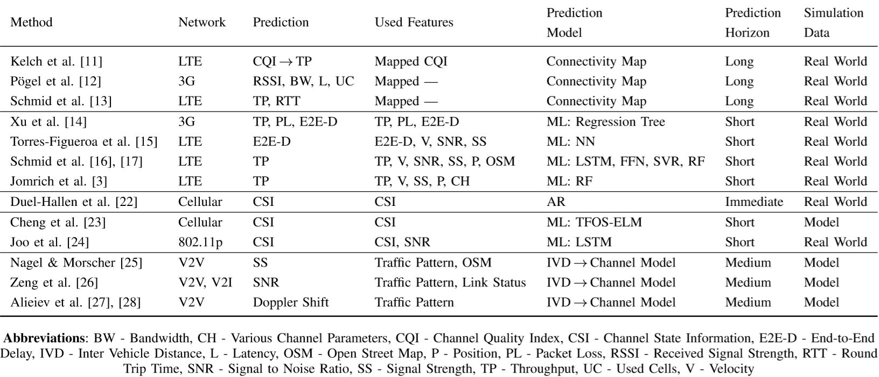
Übersicht

Slide 11
Quellen
[KOM19] Multimedia Communications Lab, KOM (2019). Widescreen Powerpoint Template for KOM.
This is an example!

Slide 12
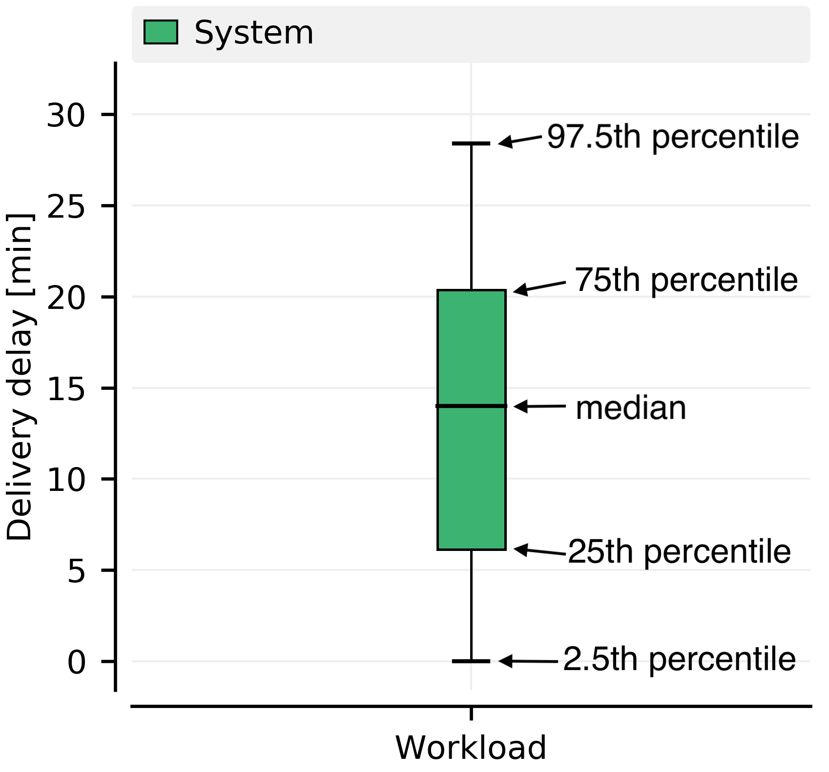
Box Plot Description Backup: „This is a backup slide“
Picture description
Description of a box plot. [KOM19]
Picture reference
KOM et al.: Widescreen Powerpoint Template for KOM [KOM19]
Example of a footnote reference: You can place your references used on this slide here, in addition to the Sources slide. Remove if not used.

